Slide 1
Leveldb 简介
熊汪洋 2023.2.28

Slide 2
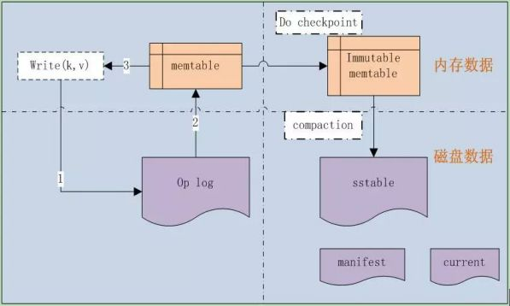
Leveldb 基本框架
Leveldb是一种基于日志操作的文件系统，是Log-Structured-Merge Tree的典型实现。采用日志操作，把随机的磁盘写操作，变成了对log文件的append操作，以此提高了IO效率。LSM源自Ousterhout和Rosenblum在1991年发表的经典论文<<The Design and Implementation of a Log-Structured File System >>。
LSM
Skip List
LRU Cache

Slide 3
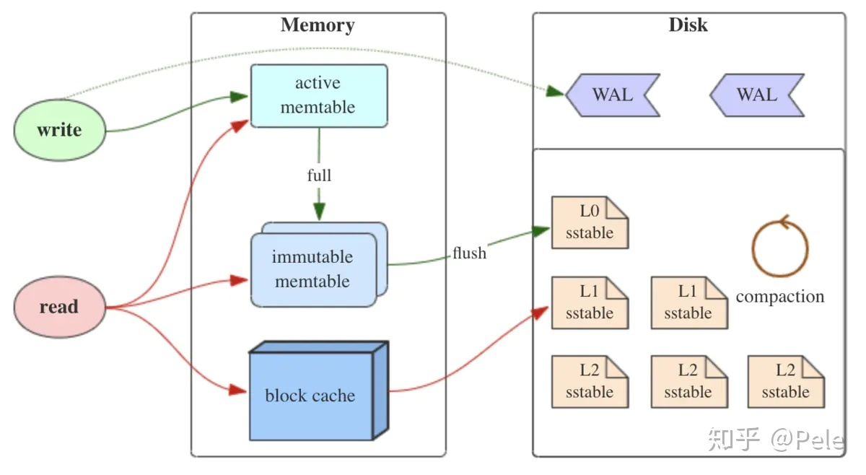
LSM 树详解
MemTable
使用skip list实现的数据结构
WAL(Write-ahead logging，预写式日志)
Immutable MemTable
当MemTable写满后，会转化成Immutable MemTable
定时写入磁盘
SSTable(Sorted String Table)
有序键值对集合，在磁盘中的数据结构
LSM树的数据更新是直接添加一条更新记录，在不同的SSTable中，可能存在相同Key的记录，其他的记录都是冗余的，因此需要Compact操作。
资料来源： LSM树详解 - 知乎 (zhihu.com)

Slide 4
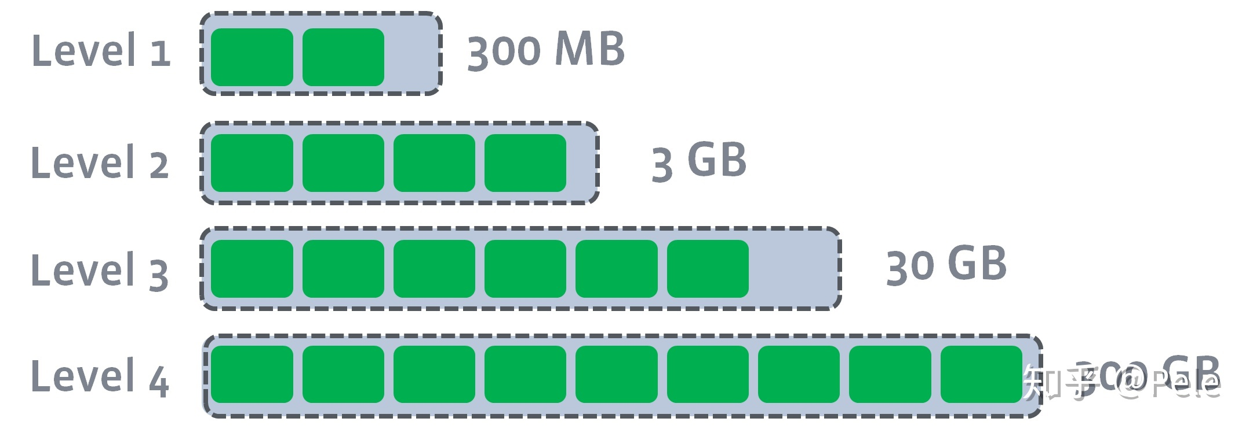
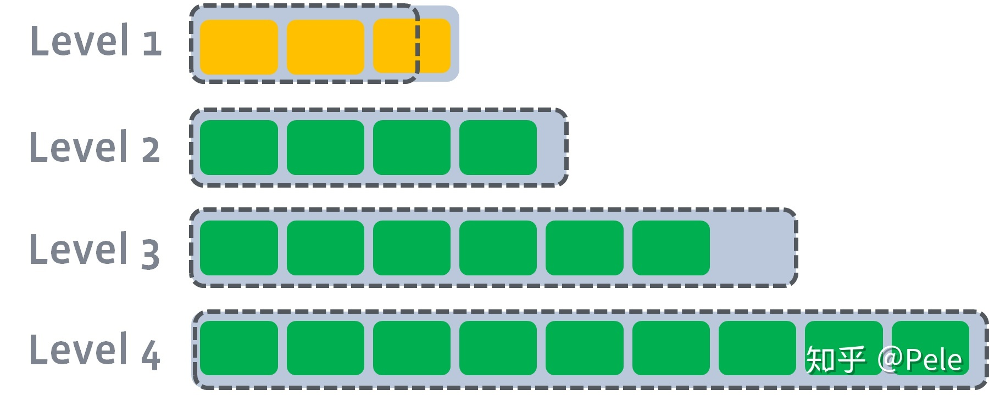
Leveled compact 策略
采用分层的思想，每一层限制总文件的大小
L1的总大小超过L1本身大小限制

Slide 5
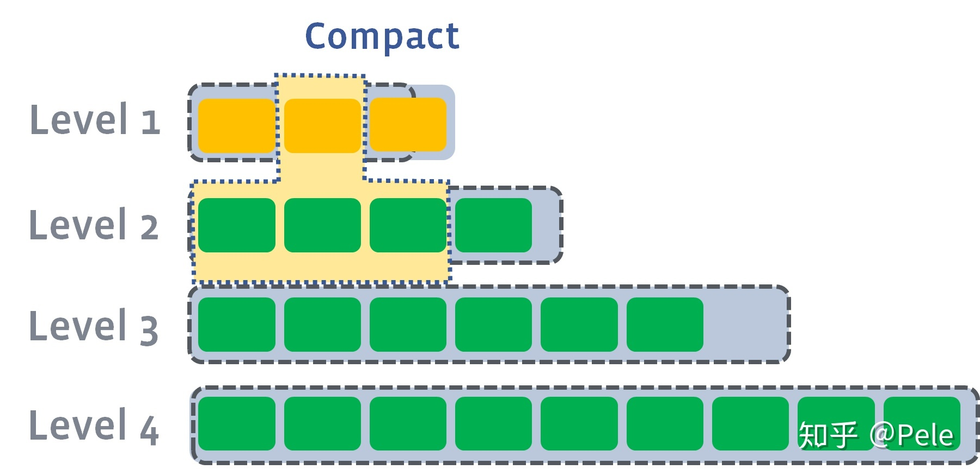
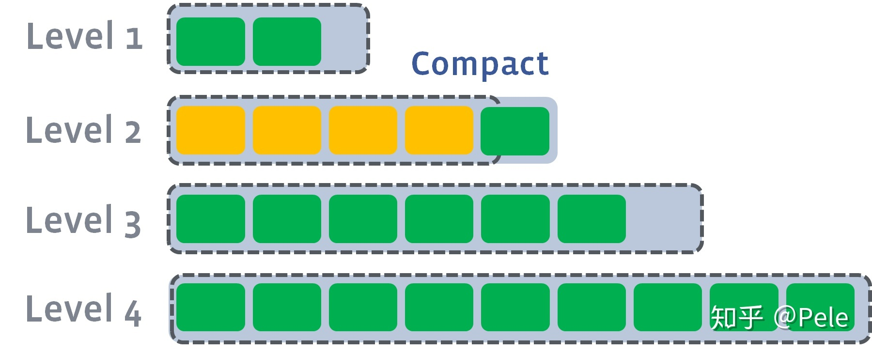
Leveled compact 策略
从L1中选择至少一个文件，和L2相同key的部分进行合并。
如果L2合并后的结果仍旧超出L2的阈值大小，需要重复之前的操作
更多细节：LSM Tree-Based存储引擎的compaction策略（feat. RocksDB） - 简书 (jianshu.com)

Slide 6
Skip List 跳表
跳表插入、删除、查找元素的时间复杂度跟红黑树都是一样量级的，时间复杂度都是O(logn)，并且跳表是天然有序的数据结构，内存往磁盘 flush 的时候效率很高。
理解跳表，从单链表开始
下图是有序单链表，单链表的特性就是每个元素存放下一个元素的引用
资料来源： Skip List--跳表（全网最详细的跳表文章没有之一） - 简书 (jianshu.com)

Slide 7
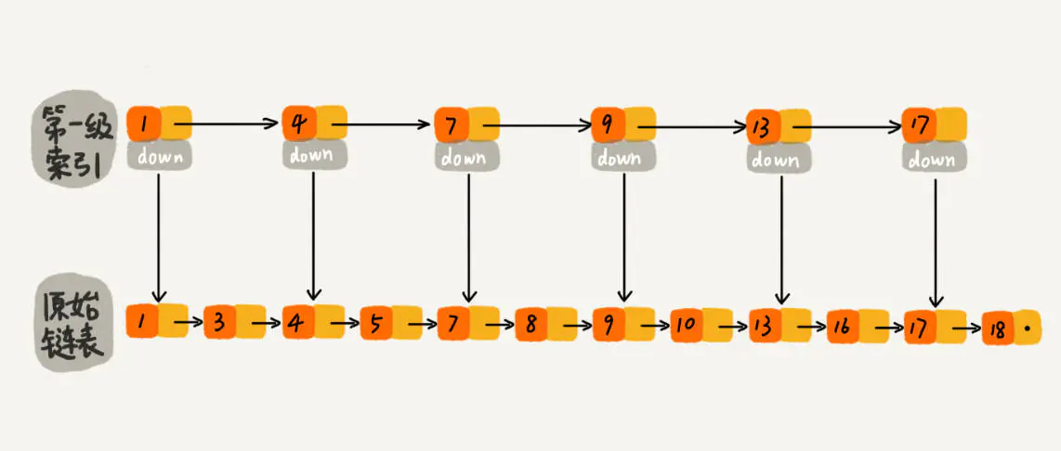
Skip List 跳表
多级索引
对原始链表每两个元素抽出一个，就能以更快的速度找到某个元素
假如原始链表有1万个元素，建立多级索引，最高级的索引，就两个元素 0、5000，次高级索引四个元素 0、2500、5000、7500，依次类推，当元素数量较多时，索引的效率能近似于二分查找。

Slide 8
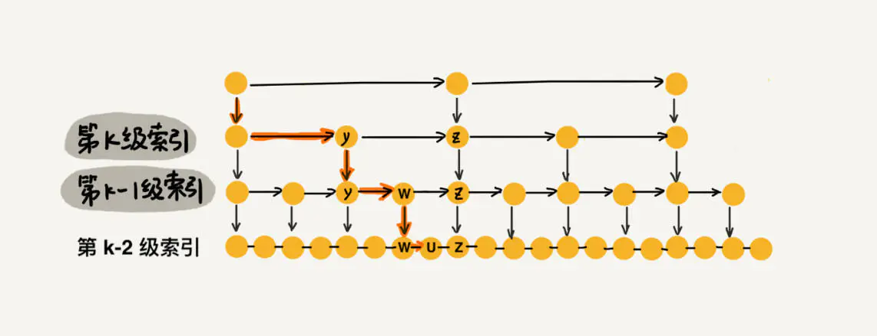
Skip List 跳表
时间复杂度
时间复杂度 = 跳表的高度 * 每层索引遍历元素的个数
k级索引就有 n/2^{k}个元素，最高级索引有2个元素，可得2 = n/2^{h-1}，即 h = log₂n
每一层最多遍历3个结点
得出跳表的时间复杂度为O(logn)

Slide 9
Skip List 跳表
空间复杂度
多级索引提高了空间占用，以空间换时间
索引总和：n/2+n/4+…+2=n-2
空间复杂度：O(n)
索引结点往往只需要存储 key 和几个指针，当对象比索引结点大很多时，索引占用的额外空间就可以忽略了
算法性能指标： $\frac{\int{M\left(t\right)dt}}{Cost}$
内存使用峰值是最小硬件资源成本的一个限制条件

Slide 10
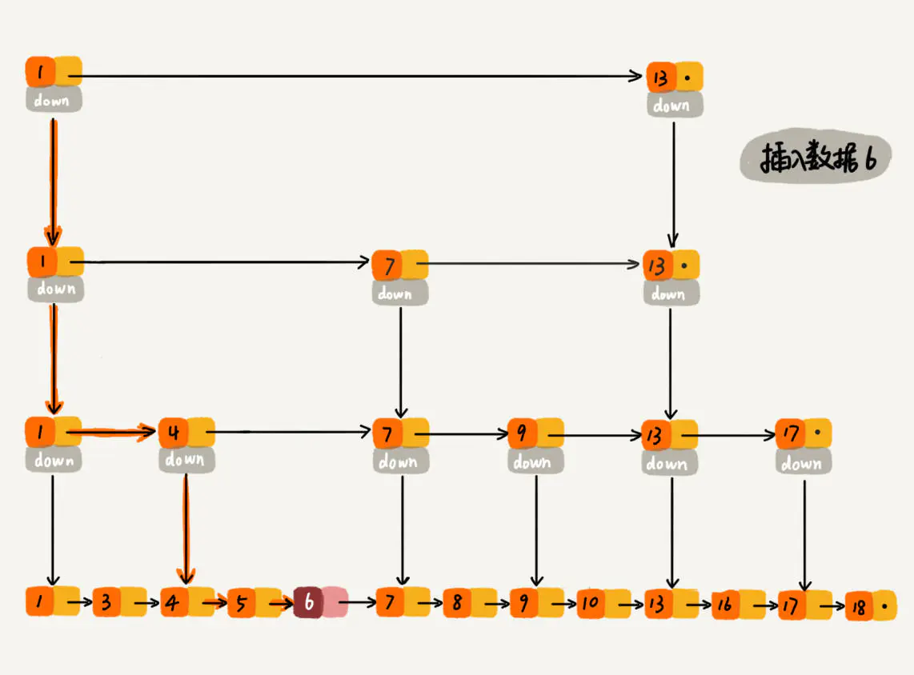
Skip List 跳表
插入数据
插入数据6先要查找数据6，其时间复杂度是O(logn)
索引维护？
如果一直不维护索引，跳表退化为单链表，从而使得查找效率从 O(logn) 退化为 O(n)。如果全部重建索引，插入数据的时间复杂度也为O(n)。

Slide 11
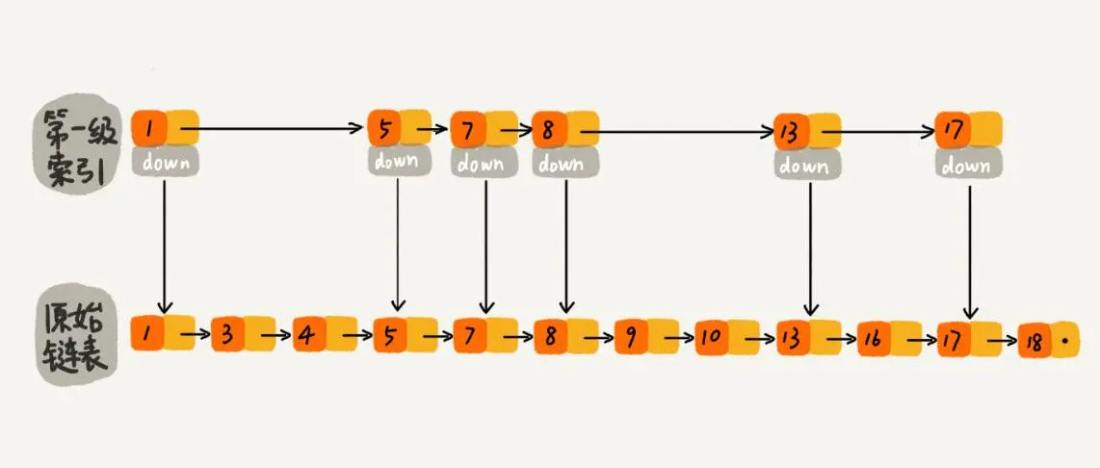
Skip List 跳表
概率的思想
随机选 n/2 个元素做为一级索引、随机选 n/4 个元素做为二级索引，依次类推，一直到最顶层索引，当原始链表中元素数量足够大，且抽取足够随机的话，得到的索引是均匀的。
在每次新插入元素的时候，让该元素有 1/2 的概率建立一级索引、1/4 的概率建立二级索引，依次类推

Slide 12
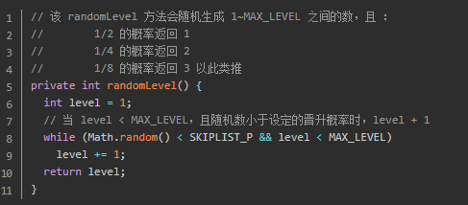
Skip List 跳表
概率的思想
实现一个 randomLevel() 方法，该方法会随机生成 1~MAX_LEVEL 之间的数，且该方法有 1/2 的概率返回 1、1/4 的概率返回 2，以此类推。
randomLevel() 方法返回 1 表示当前插入的该元素不需要建索引，（概率 1/2）
randomLevel() 方法返回 2 表示当前插入的该元素需要建一级索引（概率 1/4）
。。。以此类推

Slide 13
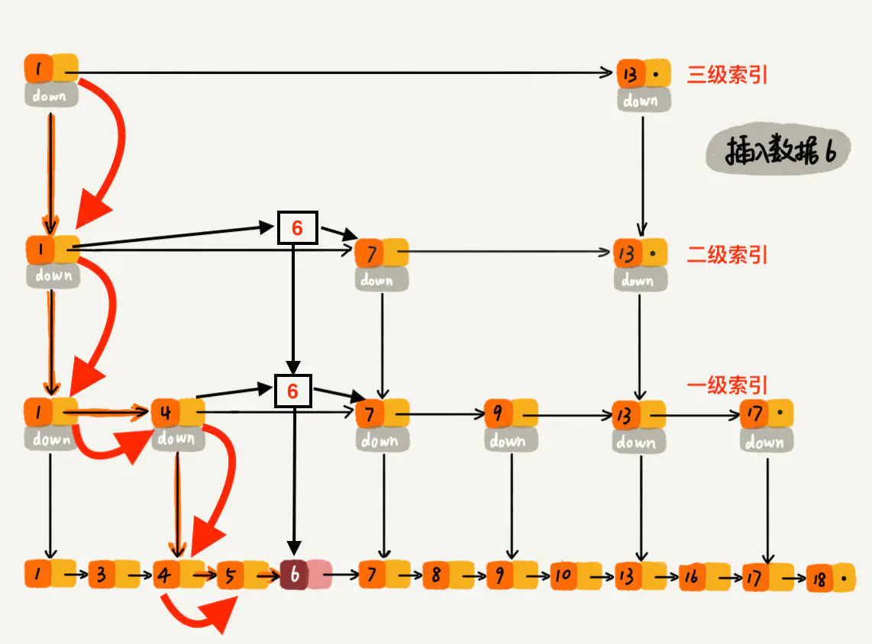
Skip List 跳表
概率维护索引下的时间复杂度
查找某个数据6，其时间复杂度是O(logn)
当插入一个数据6时，最坏的情况就是数据6需要插入到每层索引中，最坏时间复杂度是 O(logn)， $\sum_{1}^{h−1}{\frac{k}{2^{k}}}$

Slide 14
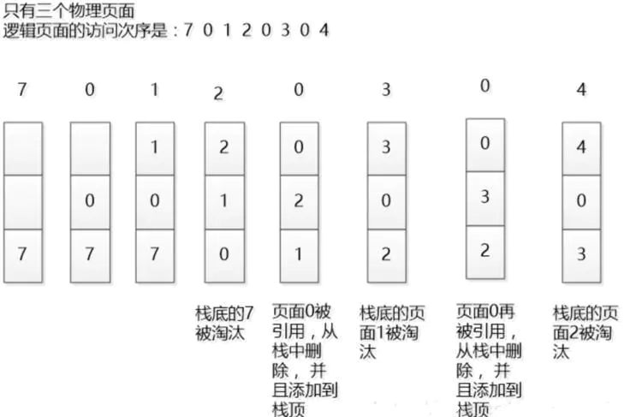
LRU Cache
Cache，即高速缓存，最开始指CPU和内存之间的储存器,其容量远小于内存，但速度却可以接近CPU的频率，通过减少访问内存的次数来提高数据存取的速度。
如今高速缓存的概念已被扩充，在内存和硬盘之间也有Cache（磁盘缓存），凡是位于速度相差较大的两种硬件之间，用于协调两者数据传输速度差异的结构，均可称之为Cache。
最久未使用算法（LRU, Least Recently Used）：LRU法是依据各块使用的情况， 总是选择那个最长时间未被使用的块替换。
资料来源： LRU Cache - 简书 (jianshu.com) LRU 缓存机制实现：哈希表 + 双向链表 - 腾讯云开发者社区-腾讯云 (tencent.com)

Slide 15
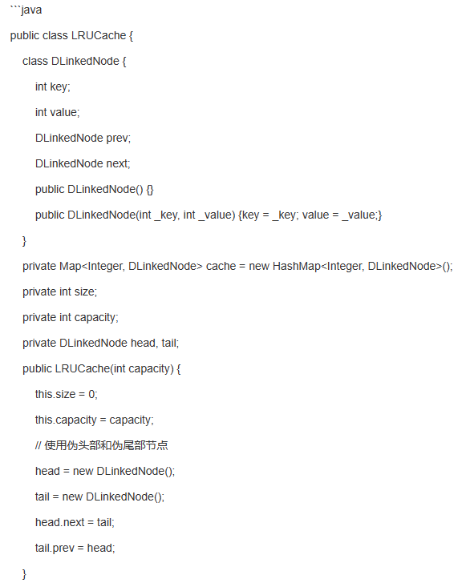
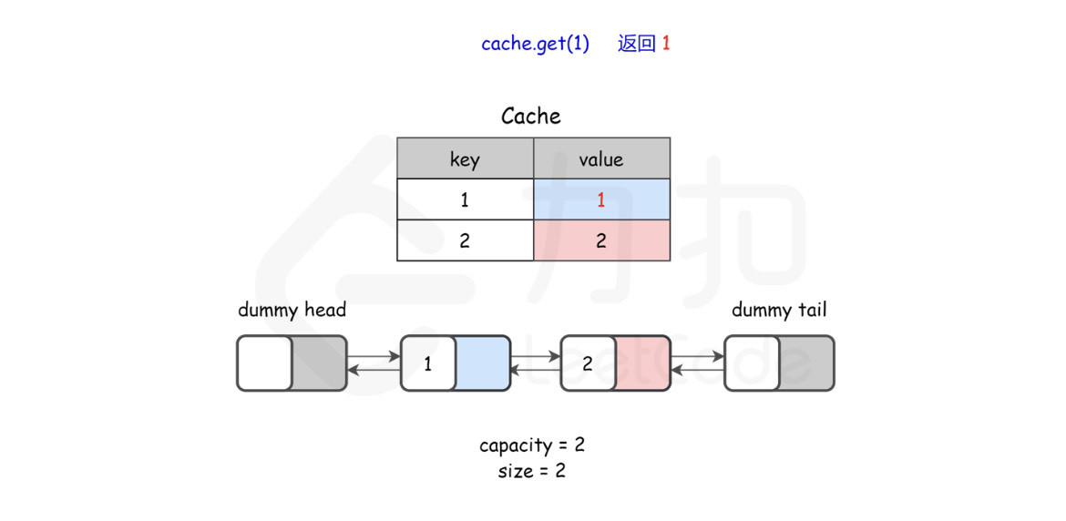
LRU Cache
LRU 缓存机制可以通过哈希表辅以双向链表实现。使用哈希表进行定位，找出缓存项在双向链表中的位置，随后将其移动到双向链表的头部，即可在O(1)的时间内完成 get 或者 put 操作。
作者：https://leetcode-cn.com/problems/lru-cache/solution/lruhuan-cun-ji-zhi-by-leetcode-solution/

Slide 16
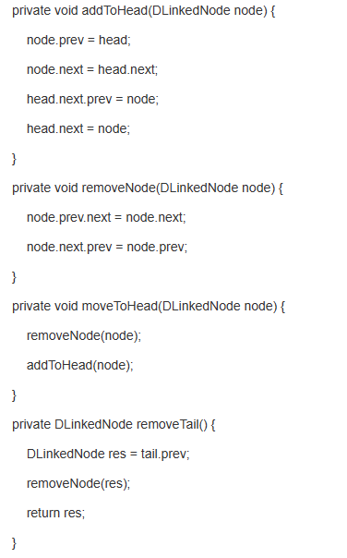
LRU Cache
LRU 缓存机制可以通过哈希表辅以双向链表实现。使用哈希表进行定位，找出缓存项在双向链表中的位置，随后将其移动到双向链表的头部，即可在O(1)的时间内完成 get 或者 put 操作。
作者：https://leetcode-cn.com/problems/lru-cache/solution/lruhuan-cun-ji-zhi-by-leetcode-solution/

Slide 17
小彩蛋
揭秘 Google 两大超级工程师：AI 领域绝无仅有的黄金搭档 | 雷峰网 (leiphone.com)

